Slide 1
Лингвистика
Что это и зачем?

Slide 2
Лингвистика – это наука о языке
О конкретных языках
О человеческом языке в целом

Slide 3
Что такое язык?
Язык – знаковая система, связывающая смысл и форму.

Slide 4
Почему это интересно?
Люди говорят на родном языке, не прилагая к этому усилий. Тем не менее, язык – это довольно жёсткая система правил, которые просто не осознаются носителями. Если спросить их напрямую, почему они говорят так, а не иначе, скорее всего получится как в сказке про многоножку, которая танцевала. Поэтому очень интересно – понять, как устроен тот или иной язык или вообще человеческий язык в целом. Это почти детектив.
Notes:
Я так долго занимаюсь лингвистикой, что уже даже не задаю себе этот вопрос, но ответ на него может быть не так очевиден для остальных, как для меня

Slide 5
Про конкретные языки
Русистика
Германистика
Индоевропеистика

Slide 6
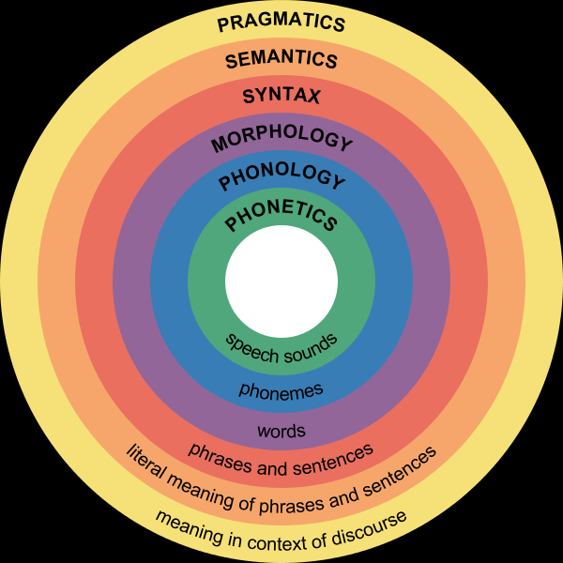
Внутри – уровни языка

Slide 7
Внутри – уровни языка
Фонетика (от греч. φωνηεντικός «звуковой» от φωνή «звук») –
раздел лингвистики, изучающий звуки и звуковое строение языка.

Slide 8
Внутри – уровни языка
Фонология (от греч. φωνή «звук» + λόγος «учение») –
раздел лингвистики, изучающий фонемы и фонемный состав языка.
Фонема (от греч. φώνημα «звук») – это смыслоразличительный звук. Например, слова угол и уголь отличаются одним звуком – в первом слове на конце [л], а во втором – [л’]. То, что это звуковое различие проявляется и в смысле, показывает, что [л] и [л’] – это разные фонемы.

Slide 9
Внутри – уровни языка
Морфология (от греч. μορφή «форма» + λόγος «учение») –
раздел лингвистики, изучающий слова и их части (морфемы).
Морфема считается наименьшей значимой единицей языка.

Slide 10
Внутри – уровни языка
Синтаксис (от греч. σύν-ταξις — составление) –
раздел лингвистики, изучающий связи между словами в предложении.
Синтаксис как раздел науки отличается от школьного синтаксиса – чем, поговорим позже.

Slide 11
Внутри – уровни языка
Семантика (от греч. σημαντικός «обозначающий») –
раздел лингвистики, изучающий смысл языковых единиц – больших и маленьких.

Slide 12
Внутри – уровни языка
Дискурс (от лат. discursus - рассуждение, довод) –
раздел лингвистики, изучающий правила построения текста.
Прагматика (от греч. πράγμα «дело, действие») –
раздел лингвистики, изучающий, как человек выражает то, что он хочет сказать.

Slide 13
Между языками
Языки можно:
Сравнивать
Объединять в группы на основе каких-либо признаков.

Slide 14
Между языками
Сравнительно-историческое языкознание, или компаративистика (от лат. comparativus — сравнительный) – сравнение и объединение родственных языков.

Slide 15
Между языками
Ареальная лингвистика (от лат. area — площадь, пространство) – сравнение и объединение языков, на которых говорят в одном ареале (на одной территории)

Slide 16
Между языками
Типология (от греч. τύπος «удар, след, отпечаток» + λόγος «учение») – сравнение грамматического строя языков и объединение их на основании общих черт. Для типологии неважно, родственны ли языки и где на них говорят.

Slide 17
Вне языка
Изучать язык можно как изнутри, так и снаружи – то есть смотреть, как языковая система взаимодействует с внешним миром.

Slide 18
Вне языка
Социолингвистика – наука на стыке лингвистики и социологии. Изучает жизнь языка в обществе и влияние общества на язык.

Slide 19

Вне языка
Психолингвистика – наука на стыке лингвистики и психологии. Изучает взаимоотношения языка и сознания.

Slide 20
Вне языка
Нейролингвистика – наука на стыке лингвистики и неврологии. Изучает мозговые механизмы речевой деятельности.

Slide 21
Вне языка
Компьютерная лингвистика – наука (или дисциплина) на стыке лингвистики и программирования. Занимается разработкой компьютерных систем, работающих с языком.

Slide 22
Методы изучения языка
За языком, как и за живым существом, можно просто наблюдать, взаимодействовать с ним или ставить над ним эксперименты.

Slide 23
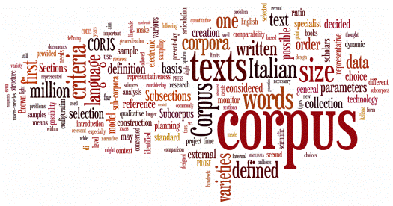
Методы изучения языка
Корпусная лингвистика – наблюдение. Исследование языка путём изучения текстов на нём.

Slide 24
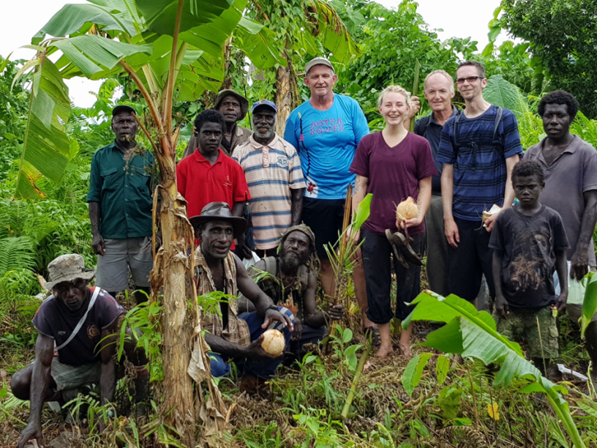
Методы изучения языка
Полевая лингвистика – взаимодействие. Исследование языка путём опроса людей, говорящих на этом языке.

Slide 25
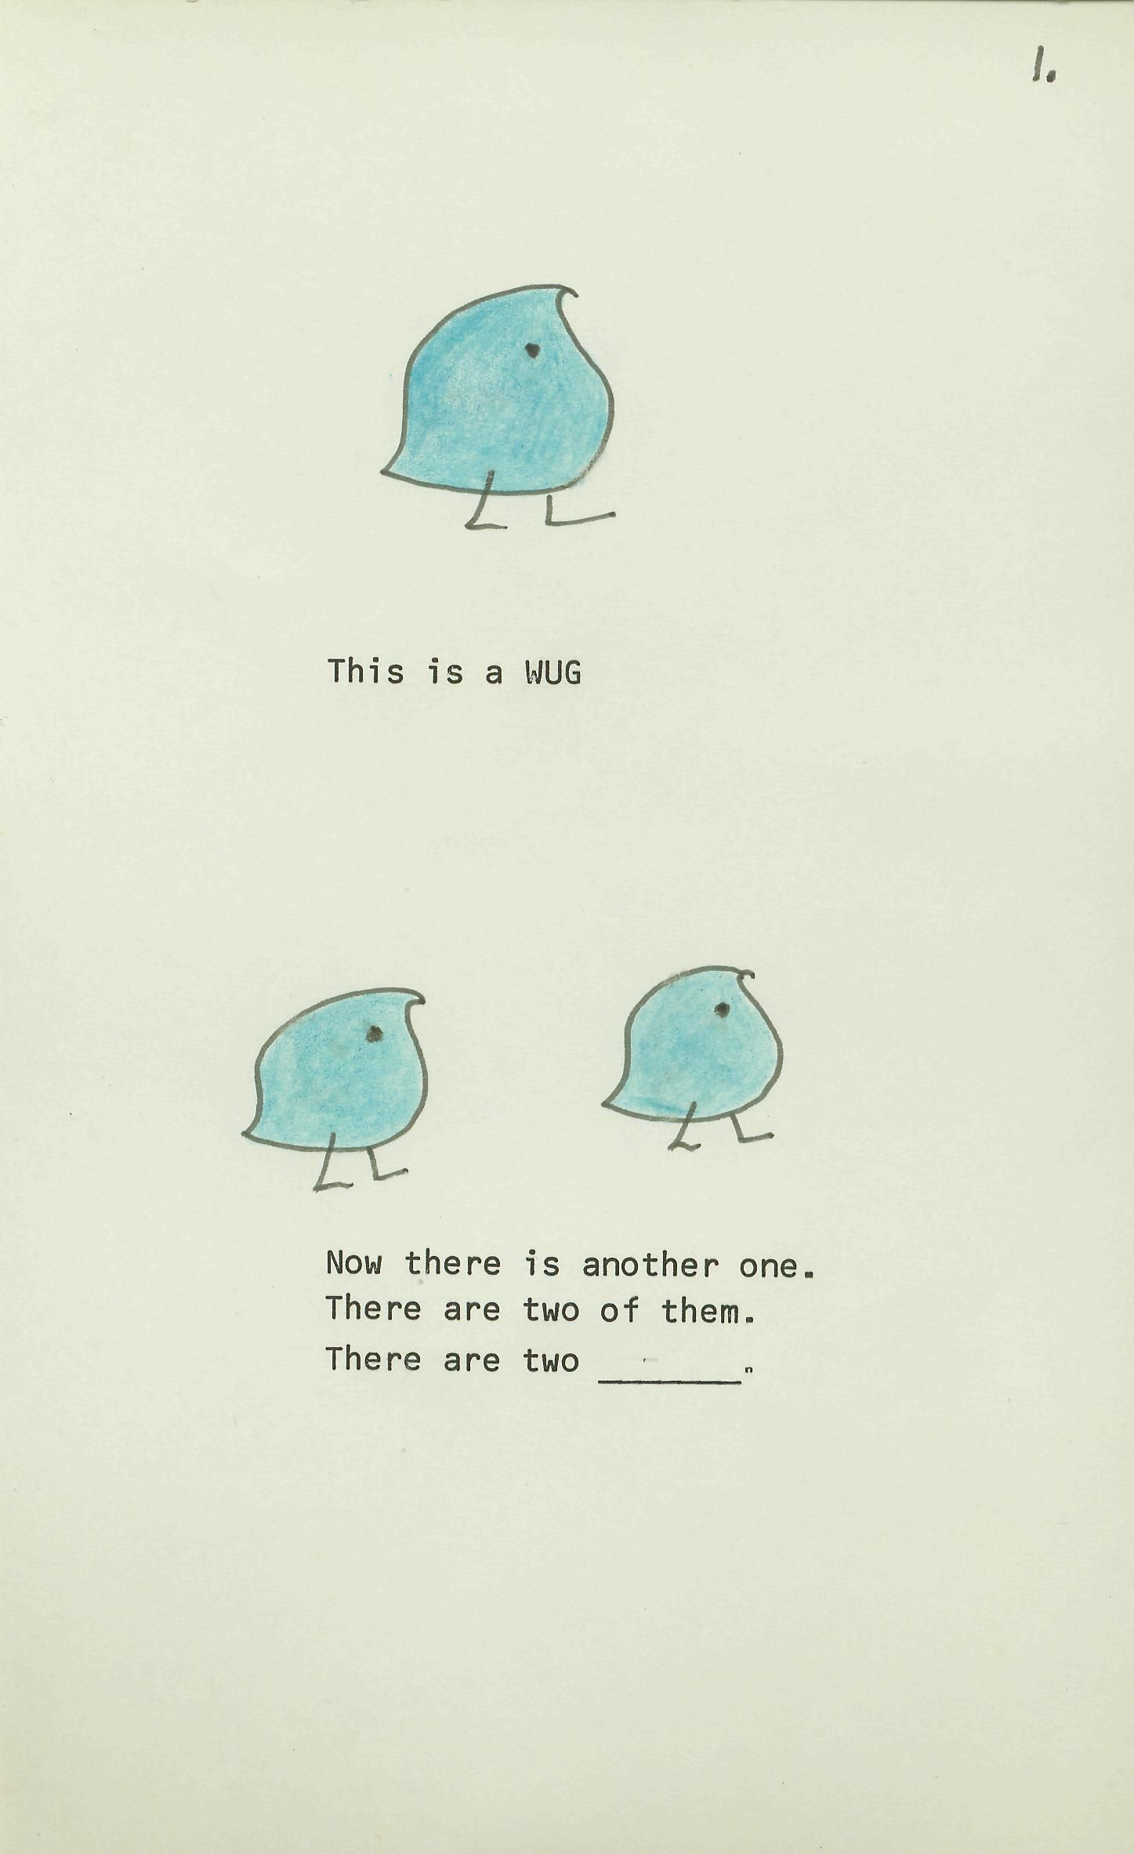
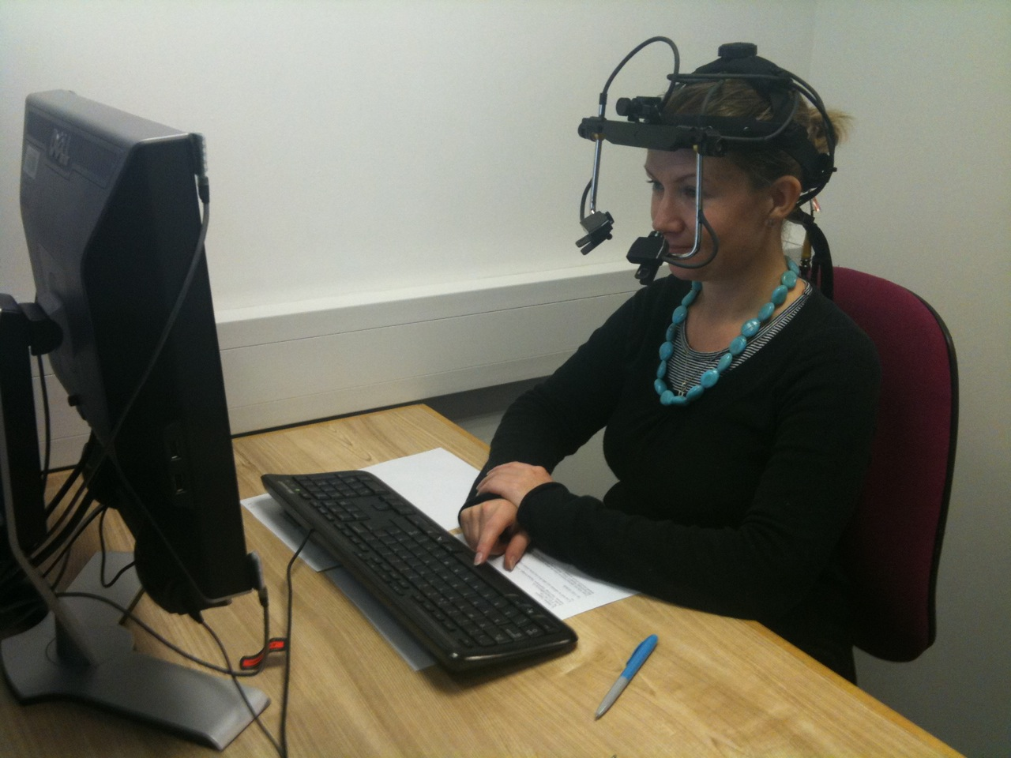
Методы изучения языка
Экспериментальная лингвистика – говорит сама за себя. Исследование языка путём проведения научных экспериментов.

Slide 26
Лингвистика – большая наука
Поехали!

